Slide 1

LEZIONI PER PRINCIPIANTI
Pseudocodice

Slide 2
OBIETTIVI DELLa LEZIONe
Imparare cosa fa lo pseudocodice
Imparare perchè usi lo pseudocodice
Imparare a scrivere lo pseudocodice per un’azione comune
Imparare come pianificare i programmi per la FIRST Lego League

Slide 3
COSA È LO PSEUDOCODICE?
I robot seguono le indicazioni che le persone danno loro. Hanno bisogno di istruzioni dettagliate, passo-passo per completare un compito.
Si tratta di un insieme di note dettagliate che il programmatore può utilizzare per scrivere il codice quando sono pronte.
Non è scritto in un particolare linguaggio di programmazione. Lo pseudocodice può essere in parte in lingua ed in parte in codice.
Lo pseudocodice permette al programmatore di comunicare il suo piano con gli altri
Lo pseudocodice è abbastanza dettagliato da creare il codice finale

Slide 4
PERCHÈ lo pseudocodice È importante?
Un ottimo modo per imparare l'importanza di un buon pseudocodice è quello di provare a scrivere le istruzioni per fare qualcosa di semplice:
Come fare un sandwich, come decorare una torta, come piantare un seme, ecc.
Gli studenti dovrebbero scrivere le istruzioni e l’insegnante dovrebbe eseguirle.
Poi confrontare i risultati.
Alcuni esempi di risposte degli studenti per un sandwich col burro di arachidi e marmellata:
Lo studente 1 ha scritto: “Metti il burro di arachidi sul pane”. Allora il professore ha messo l’intero barattolo di burro d’arachidi sulle fette di pane.
Lo studente 2 ha scritto: “Prendi il pane e spalma il burro di arachidi su di esso”. Allora il professore ha spalmato il burro di arachidi sul panino.
Lo studente 3 ha scritto: “Prendi 2 fette di pane e spalma il burro d’arachidi e la marmellata su di esso”. Allora, il prof. ha spalmato burro d’arachidi e marmellata su tutt’e due le facce delle fette di pane.
Comunicare bene le istruzioni è molto importante! ☺

Slide 5

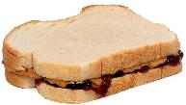
SoluZIonE DELLO PSEUDOCODICE DEL Sandwich
Prendi esattamente due pezzi di pane.
Prendi un pezzo di pane che non sia coperto that con burro di arachidi su nessuna delle due parti ed usa un coltello per spalmare il burro di arachidi su una sola delle due parti
Prendi un secondo pezzo di pane che non sia coperto di marmellata su nessuna delle due parti e usa un coltello per spalmare la marmellata su una sola delle sue parti
Metti la parte del secondo pezzo di pane spalmata di contro la parte del primo pezzo di pane spalmata di burro di arachidi.
Metti I pezzi di pane uniti su di un piatto

Slide 6
SCRIVERE UNO PSEUDOCODICE PER UN ROBOT
1) Scrivi lo scopo del programma. Cosa deve fare il robot?
2) Pensa a come il robot deve ottenere lo scopo. Quali sono i passi esatti?
3) Scrivi ogni passo che il robot deve esattamente compiere. Inizia dal primo e continua fino alla fine.
4) Assicurati di annotare se il robot deve ripetere un compito.
5) Il robot deve continuare a fare questo compito sempre o deve finire?

Slide 7
ESEMPIO DI UNO PSEUDOCODICE PER UN COMPITO
Scopo: Il robot deve girare una volta intorno ad una scatola quadrata. Si inizia alla linea e si affaccia a nord. Finirà sulla linea rivolta a nord.
Step 1: Vai avanti di 10 pollici
Step 2: Gira a sinistra di 90°
Step 3: Ripeti I passi 1 and 2 altre tre volte
È possibile scrivere questo pseudocodice su un pezzo di carta o anche in un blocco di commenti all'interno del codice EV3-G.
Utilizzare lo pseudocodice per programmare la soluzione
N

Slide 8
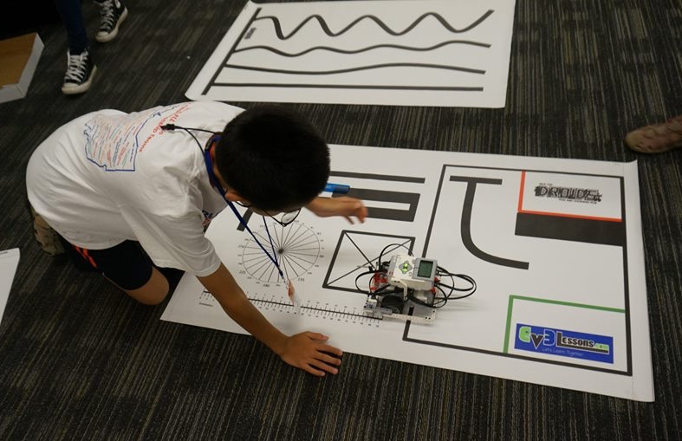
PseudocodICe PER UNA SERIE DI MISSIONI
Avete una serie di missioni da far completare al vostro robot, e pianificarle prima può essere di grande aiuto.
Potete disegnare I percorsi che il vostro robot deve seguire e poi scrivere le istruzioni per esso passo per passo

Slide 9
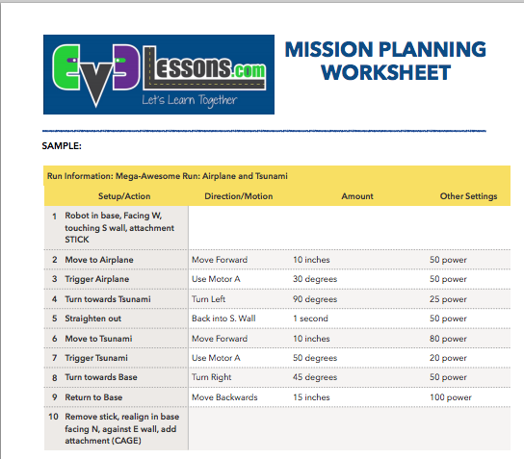
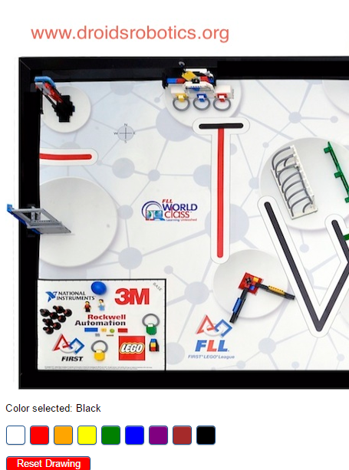
ESEMPIO DI PIANIFICAZIONE DI UN PERCORSO PER FLL
Entrambe queste risorse sono disponibili su EV3Lessons.com

Slide 10
Credits
Questo tutorial è stato creato da Sanjay Seshan e Arvind Seshan
Altre lezioni e risorse sono disponibili nel sito www.ev3lessons.com
Tradotto da Giuseppe Comis
Questo lavoro è soggetto a Creative Commons Attribution-NonCommercial-ShareAlike 4.0 International License.

